Slide 1

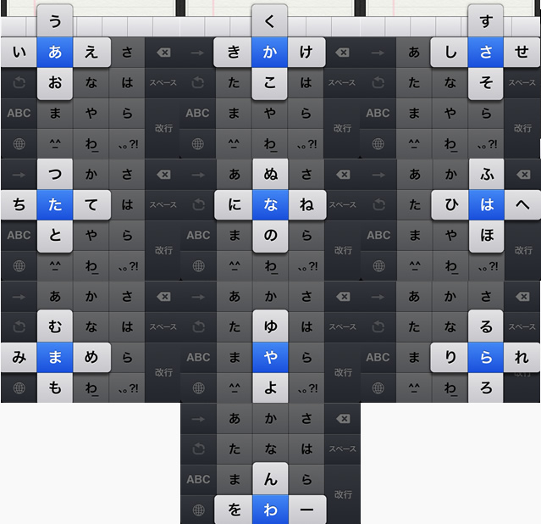
フリック入力一覧表

Slide 3
も | き | こ | ふ | は
し | み | く | れ | つ
え | た | と | を | ぬ
け | さ | ち | へ | ね
ほ | ま | い | わ | さ
て | る | の | め | り
お | あ | す | ろ | ゆ
や | ら | そ | ひ | む
よ | う | な | ん | に

Slide 5
し | む | は | ゆ | も
お | と | み | き | た
あ | へ | け | ふ | よ
や | り | ぬ | を | さ
ろ | に | つ | れ | ぬ
か | な | ん | く | こ
わ | ひ | ほ | そ | い
せ | の | ま | る | て
え | す | う | ら | め

Slide 7
も | た | よ | さ | ね
こ | い | て | め | ら
る | そ | く | れ | を
ふ | き | ゆ | は | み
け | ぬ | つ | ん | ほ
ま | う | す | の | ひ
な | に | り | へ | と
む | し | お | あ | や
ろ | か | わ | せ | え

Slide 9
ぬ | ら | う | す | え
へ | る | ま | の | せ
い | そ | ほ | ひ | わ
こ | く | ん | な | か
ね | れ | つ | に | ろ
さ | を | ぬ | り | や
よ | ふ | け | へ | あ
た | き | み | と | お
も | ゆ | は | む | し

Slide 11
せ | ま | れ | ん | ら
て | ほ | る | す | あ
わ | の | え | つ | う
な | へ | は | や | ろ
か | く | り | を | み
ち | も | ひ | し | む
に | け | め | こ | ね
ぬ | ゆ | お | い | た
と | き | そ | よ | ふ

Slide 13
い | ね | こ | め | け
あ | わ | な | か | ち
す | の | て | く | も
る | え | は | り | ひ
は | つ | や | を | し
へ | う | ろ | み | む
せ | ん | ら | ぬ | に
さ | れ | ま | と | ゆ
よ | そ | ふ | き | お

Slide 15
け | め | こ | ね | い
よ | ち | か | な | あ
も | く | へ | の | す
ひ | り | は | え | る
し | を | や | つ | ほ
む | み | ろ | う | て
に | ぬ | ら | ん | せ
ゆ | と | ま | れ | さ
お | き | ふ | そ | よ

Slide 17
け | ち | も | ひ | し
む | に | ゆ | お | た
き | と | ぬ | み | を
り | く | か | め | こ
な | て | は | や | ろ
ら | ま | ふ | そ | れ
ん | う | つ | え | の
わ | ね | い | あ | す
る | ほ | て | せ | さ

Slide 19
あ | ろ | そ | よ | し
の | る | を | ふ | む
ゆ | お | か | せ | に
て | わ | ま | ん | た
け | へ | す | ほ | え
つ | や | さ | い | は
な | き | く | う | り
め | も | と | こ | ひ
れ | み | ち | ぬ | ね

Slide 21
し | む | に | た | え
は | り | ひ | ね | ぬ
こ | う | い | ほ | ん
せ | ふ | よ | そ | を
か | ま | す | さ | く
と | ち | み | も | き
や | へ | わ | お | る
ろ | ら | あ | の | ゆ
て | け | つ | な | め

Slide 23
し | よ | そ | ろ | あ
む | ふ | を | る | の
に | せ | か | お | ゆ
た | ん | ま | わ | て
え | ほ | す | へ | け
は | い | さ | や | つ
り | う | く | き | な
ひ | こ | と | も | め
ね | ぬ | ち | み | れ

Slide 25
は | ろ | え | う | の
ね | そ | あ | お | せ
ま | つ | す | む | ん
り | か | も | し | い
ゆ | を | く | に | や
な | ふ | た | ひ | ほ
て | わ | る | み | れ
ぬ | さ | へ | め | き
ち | け | と | こ | ら

Slide 27
ら | き | れ | ほ | や
い | ん | せ | の | う
お | み | し | に | ひ
み | め | こ | と | へ
る | た | く | も | す
あ | え | ろ | そ | つ
か | を | ふ | わ | さ
け | ち | ぬ | て | な
ゆ | り | ま | ね | は

Slide 29
の | せ | ん | い | や
ほ | れ | き | ら | う
お | む | し | に | た
へ | こ | え | あ | す
も | く | み | ひ | あ
と | ろ | そ | つ | か
を | ふ | わ | さ | け
よ | は | ね | ま | り
ゆ | な | て | ぬ | ち

Slide 31
む | お | こ | せ | そ
た | い | あ | に | ふ
す | や | ほ | る | し
ろ | ら | か | め | れ
ち | て | ま | つ | ね
へ | わ | き | ぬ | ろ
く | け | さ | を | え
な | み | よ | ゆ | り
も | ひ | の | は | ん

Slide 33
そ | ふ | し | れ | ね
う | え | り | ん | せ
に | る | め | つ | ぬ
を | ゆ | は | こ | あ
ほ | か | ま | き | さ
よ | の | お | い | や
ら | て | わ | け | み
ひ | う | む | た | す
ろ | ち | へ | く | な

Slide 35
ん | り | え | ろ | ね
れ | し | ふ | そ | せ
に | る | め | つ | ぬ
を | ゆ | は | の | よ
さ | き | ま | か | ほ
あ | こ | お | い | や
ら | て | わ | け | み
ひ | も | な | く | へ
ち | ろ | す | た | む

Slide 37
ろ | ち | け | て | へ
わ | ら | ま | つ | ね
き | く | な | ね | ほ
あ | こ | お | た | や
そ | も | の | ん | ひ
み | よ | は | さ | ゆ
を | り | え | ろ | か
ぬ | る | れ | し | す
い | に | む | う | せ

Slide 39
し | そ | ふ | お | や
ね | ま | せ | あ | り
つ | ぬ | ほ | を | よ
な | ゆ | き | く | け
の | れ | は | す | た
こ | ち | ら | み | わ
へ | め | て | ろ | い
さ | に | ひ | う | も
ん | る | か | え | ろ

Slide 41
に | そ | え | ね | う
か | ひ | て | し | い
き | ち | ろ | む | や
も | け | あ | せ | く
ろ | わ | ゆ | ふ | な
さ | め | り | ら | み
ん | ま | つ | ぬ | へ
る | ほ | た | す | こ
は | の | れ | お | よ

Slide 43
や | て | ん | え | さ
の | い | つ | か | む
る | め | う | ひ | せ
わ | ふ | ち | れ | お
あ | ほ | け | ま | せ
を | ろ | り | す | へ
ね | に | ら | ろ | み
よ | く | は | も | ゆ
き | こ | な | し | ぬ

Slide 45
そ | き | に | ひ | く
て | ね | り | う | し
と | え | お | か | ん
の | け | い | わ | や
へ | も | ろ | さ | れ
た | ら | な | せ | す
よ | り | む | ま | み
は | ほ | ゆ | を | る
め | ふ | あ | ぬ | こ

Slide 47
る | よ | も | え | そ
め | り | ろ | お | き
ふ | む | さ | か | に
あ | ま | れ | ん | ひ
ぬ | み | た | の | て
こ | は | ら | け | ね
つ | ほ | な | い | ち
ゆ | を | せ | わ | う
へ | す | と | や | し

Slide 49
そ | え | も | よ | く
き | お | ろ | り | め
に | か | さ | む | ふ
ひ | ん | れ | ま | あ
て | の | た | み | ぬ
ね | け | た | は | こ
ち | い | な | ほ | つ
う | わ | せ | を | ゆ
し | や | と | す | へ

Slide 51
み | ね | に | ひ | く
ち | や | と | し | う
て | け | よ | り | む
ま | い | わ | な | の
ん | こ | つ | は | ほ
を | す | せ | か | お
る | め | ふ | あ | ぬ
ゆ | へ | え | た | ら
も | ろ | そ | き | さ

Slide 53
え | か | の | て | み
た | お | ん | け | ね
ら | る | こ | よ | に
も | め | つ | り | ひ
ろ | ふ | は | む | く
そ | あ | ほ | ま | ち
き | む | を | い | や
さ | ゆ | す | わ | と
れ | へ | せ | な | し

Slide 55
し | な | せ | へ | れ
と | わ | す | ゆ | さ
う | い | を | ぬ | き
ち | ま | ほ | あ | そ
く | む | は | ふ | ろ
ひ | り | つ | め | も
に | よ | こ | る | ら
ね | け | ん | お | た
み | て | の | か | え

Slide 57
う | な | す | せ | へ
ち | や | し | そ | た
を | り | く | と | い
ひ | む | ゆ | ほ | ま
に | ね | よ | ぬ | ふ
み | て | け | ん | か
え | つ | ら | る | の
お | は | き | あ | れ
こ | ろ | わ | め | さ

Slide 59
へ | せ | す | な | も
た | そ | し | や | ち
い | と | く | り | を
ま | ほ | ゆ | む | ひ
ふ | ぬ | よ | ね | に
か | ん | け | て | み
え | つ | ら | る | の
れ | あ | き | は | お
さ | あ | わ | う | こ

Slide 61
よ | ろ | ち | む | や
く | り | れ | る | て
は | す | お | め | ん
も | へ | あ | う | え
ゆ | ね | ほ | ひ | さ
き | に | け | せ | の
こ | ら | ま | た | い
な | ろ | そ | わ | つ
し | み | を | ふ | か

Slide 63
う | い | や | く | な
み | へ | は | を | ね
し | む | せ | ふ | ら
ぬ | こ | え | て | と
あ | わ | り | つ | た
す | よ | ほ | ひ | ち
け | わ | め | ま | ほ
お | に | か | き | も
ろ | さ | ん | る | の

